Slide 1


解构叙事:Al长篇故事生成的可控维度框架
为AI驱动的故事生成提供全面可控的理论与实践蓝图

Slide 2
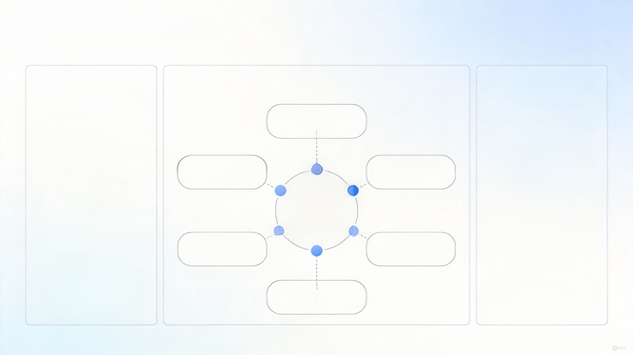







引言:叙事控制的基础维度
研究背景
核心框架
研究意义
将复杂的叙事艺术解构为可
实现AI叙事生成的精确控制
被机器理解和操作的独立维度
1.情节与叙事结构
("何事")
为AI驱动的故事生成提供全
面、可控的理论与实践蓝图
2.人物与心理弧光
4.世界与设定
("何人")
("何地")
推动人机协作创作的新范
式
解决当前AI叙事生成缺乏系
统性控制的问题
3.世界与设定
4.风格与声音
("何地")
("如何讲")
5.主题与主旨陈述
为文学创作与AI技术的
("为何")
融合提供理论支持
理解维度的独立性与相互作用是实现精确AI控制的关键

Slide 3




维度一
情节与叙事结构
:
("何事")
核心概念
情 节
(Plot):
故事(Story):事件的原始时间顺序
对事件的艺术性编排,创造情感效果
宏观结构
三幕式结构:布局(Setup)→对抗(Confrontation)→结局(Resolution)
英雄之旅
平凡世界
冒险召唤
拒绝召唤
与导师相遇
跨越第一个阈限
:
→
考验盟友与敌人→接近最深的洞穴一磨难,报偿,回妇之路》复活一携万能药回归
其他结构:五幕式结构、费希特曲线
宏观结构为AI生成提供高层次的模板和控制逻辑

Slide 4

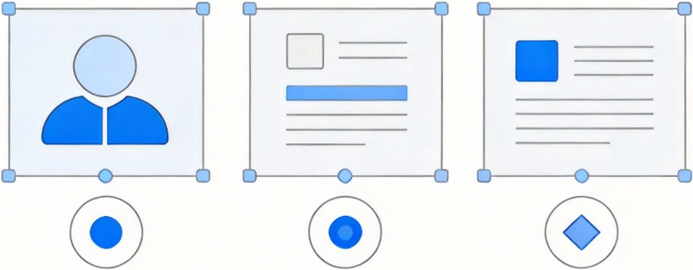

维度二
人物与心理弧光
:
("何人")
人物塑造:静态蓝图
人物弧光:动态旅程
核心三要素:欲望(Desire)→
积极弧光(Positive Arc):克服缺陷,成为更
需 求
(Need)→
缺 陷
(Flaw)
好的人
原型作为基础模型:英雄、导师、反派、变形者、
消极弧光(Negative Arc):被缺陷吞噬,陷入
引路人、小丑/捣蛋鬼
绝望或堕落
呈现方式:行动、对话、外貌、思想、关系
平坦弧光(Flat Arc):内心完整,改变周围世界
高级框架:原型生命周期弧光、九型人格、螺旋
动力学
人物弧光是衡量角色动态发展的核心

Slide 5












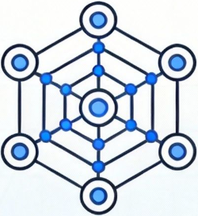









维度三
世界与设定
:
("何地")
物理世界:地理与环境
核心要素:地理(地图、山脉、河流、沙漠、森林)、气候、自然环境
AI控制:生成详细地理描述、生态系统,模拟地理对社会的影响
社会世界:文化与政治
政治体系文化传统
核心要素:社会结构(阶级制度、治理模式)、政治体系、文化传统
AI控制:生成社会规则、价值观、历史背景
概念世界:规则与传说
核心要素:魔法系统、科技规则、神话传说
AI控制:生成世界观规则、历史事件、神话体系
故事世界是深刻影响并约束其他所有维度的系统

Slide 6



维度四:风格与声音("问何讲")
叙事视角
声音(Voice)
(Point of View, POV)
第一人称:以主角视角讲述故事
叙述者的个性和风格
第三人称全知:作者知道所有角色的思想和感受
正式与非正式的语言
第三人称有限:只知道一个或几个角色的思想
幽默与严肃的语气
第二人称:直接与读者对话
语调(Tone)
情绪(Mood)
故事的整体情感氛围
读者阅读时产生的情感
乐观、悲观、讽刺、怀旧等
紧张、愉悦、悲伤、神秘等
风格与声音决定了故事的独特性和感染力

Slide 7





维度五:
主题与主旨陈述
("为何")
主题概念与主旨陈述
主题的表达
主题:故事的核心思想或中心议题
通过人物行动和选择表达主题
主旨陈述:对主题的明确表达
通过情节发展揭示主题
通过象征和隐喻强化主题
主题类型:爱、正义
AI控制:明确指定主题,指导AI
成长、复仇、自由
生成符合主题的内容
主题是故事的灵魂,赋予故事深度和意义

Slide 8

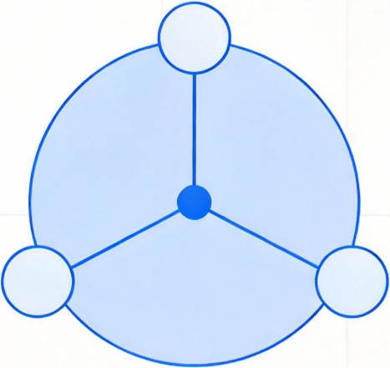
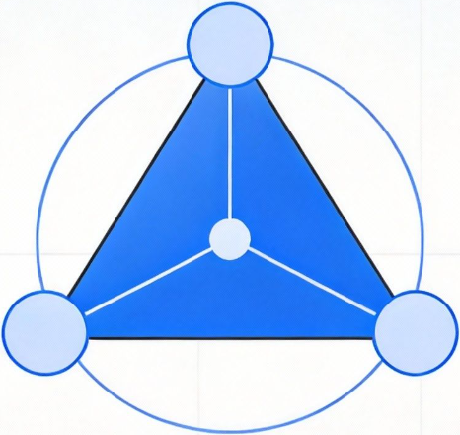

正交性矩阵:维度的相互作用与独立性
叙事空间的构想模型
将叙事视为多维空间中的点
每个维度代表一个独立的控制轴
AI生成故事的过程是在这个空间中移动的轨迹
维度关系类型
高度独立(近正交):维度之间相互影响小
强相互依赖(耦合):维度之间紧密关联
微妙及二阶依赖关系:间接影响和复杂交互
叙事维度依赖矩阵
展示五个维度之间的相互依赖程度
帮助理解维度之间的复杂关系
为AI控制提供理论基础
理解维度相互作用是实现精确AI叙事控制的关键

Slide 9




AI实现:
从文学理论到可控向量
维度的表示与控制
通过提示工程与结构化输入进行控制
通过模型架构与解码策略进行控制
实现对每个维度的独立控制
终极目标:解耦表示学习
将叙事维度分解为独立的向量空间
实现对每个维度的精确控制
支持维度之间的自由组合
现有AI写作平台及其控制机制概览
主流AI写作平台的控制方式
各平台的优势与局限性 未来发展方向
AI控制机制与叙事维度的映射是实现可控故事生成的关键

Slide 10


未来轨迹与建议
当前的局限性与伦理考量
·AI生成内容的原创性问题
·伦理和法律挑战
偏见和误导性内容
人机协作的未来:"半人马"式创作者
人类提供创意和方向
AI执行具体生成任务
实现1+1>2的协同效应
对AI创作者的行动建议
掌握AI控制技巧
结合文学理论和AI技术
探索创新的叙事方式
人机协作是未来叙事创作的主流模式

Slide 11



感谢聆听
解构叙事:AI长篇故事生成的可控维度框架·2025年6月

